Slide 1
Универсальный шаблон-конструктор для опроса или тестирования по различным предметам в среде электронных таблиц.
Использование таблиц Excel в обучении.

Slide 2
Применение
Конструктор можно использовать для проведения тренировочных ВПР, КДР, подготовка к ГИА и т.д. с автоматическим сбором результатов и выставлением оценок со статистическими данными.
Опрос можно проводить как в классе, так и давать в качестве Д.З.
Сбор результатов можно производить с помощью внешних носителей, локальной сети, эл. почты.

Slide 3
Структура программы
Блоки программы:
СТАТИСТИКА
опроса
УЧЕНИК
УЧИТЕЛЬ
ЗАКРЫТ
Вопросы
Ответы
Настройка
Результат
Вычисление

Slide 4
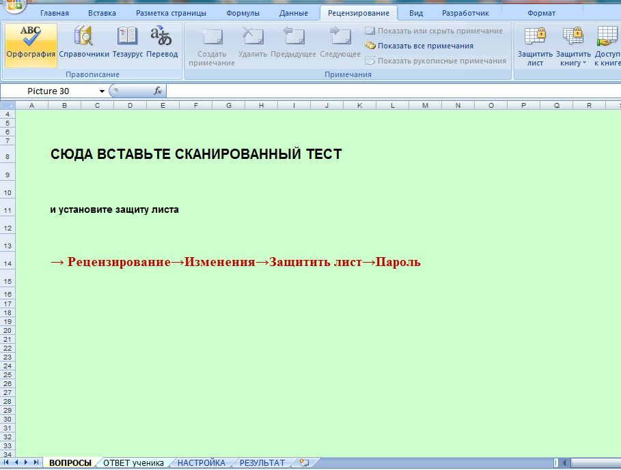
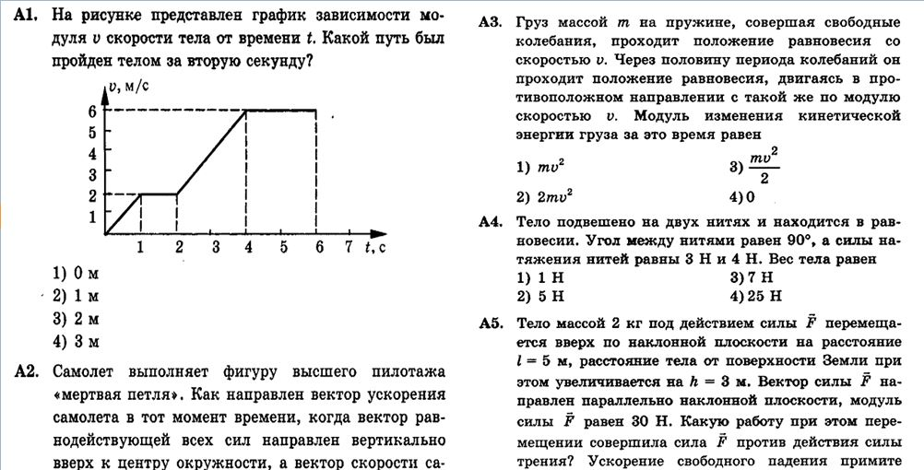
Создание окна вопросов для ученика

Slide 5
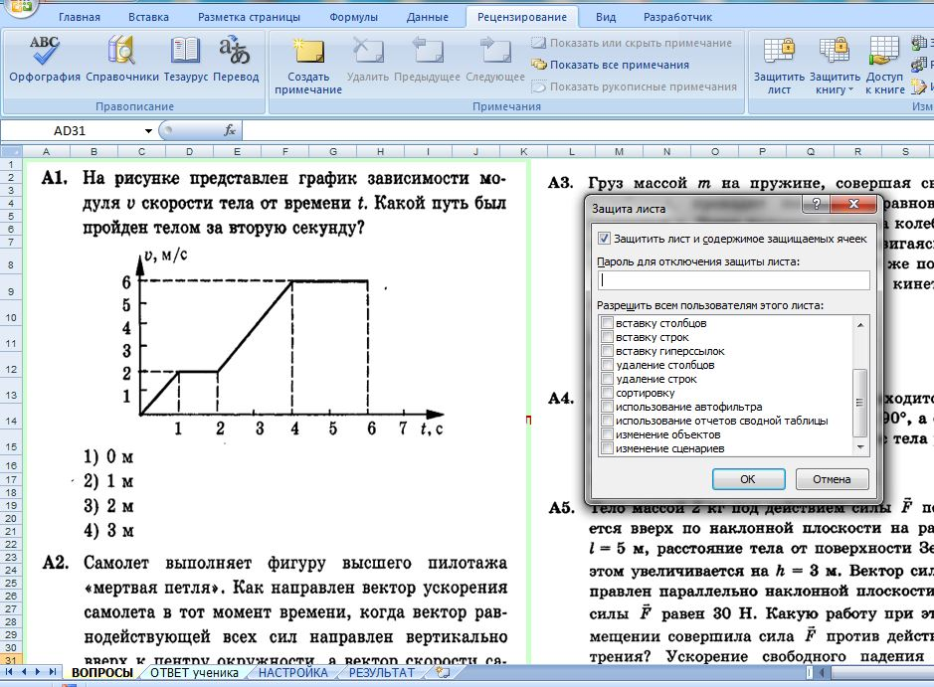
Защита окна вопросов для ученика

Slide 6
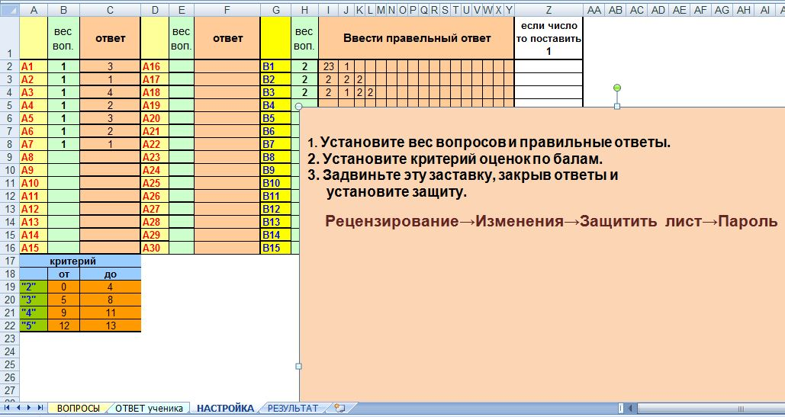
Настройка, защита ответов и оценок учителем

Slide 7
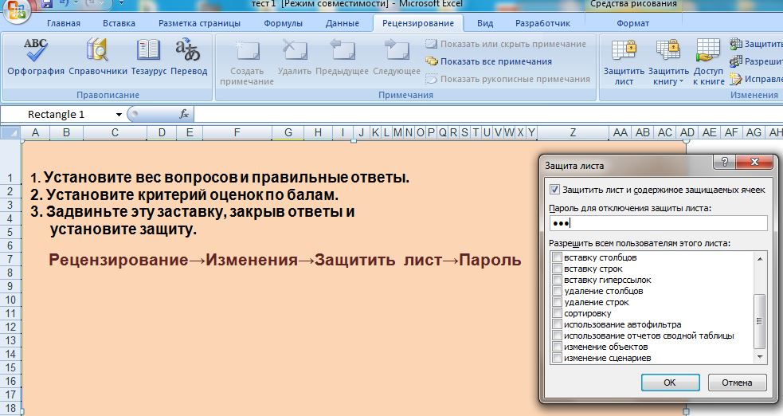
Настройка, защита ответов и оценок учителем

Slide 8


Работа учителя и ученика с программой
Формируем файл тест1
Размножаем файл тест1, тест2, …, тест 10.
Раздаём файлы тест1, тест2, …, тест 10 на ПК учеников.
Проводим опрос.
Собираем файлы с ответами на ПК учителя в папку – ТЕСТ на диске С: и запускаем файл- СТАТИСТИКА
(Собирать и раздавать можно по локальной сети)

Slide 9
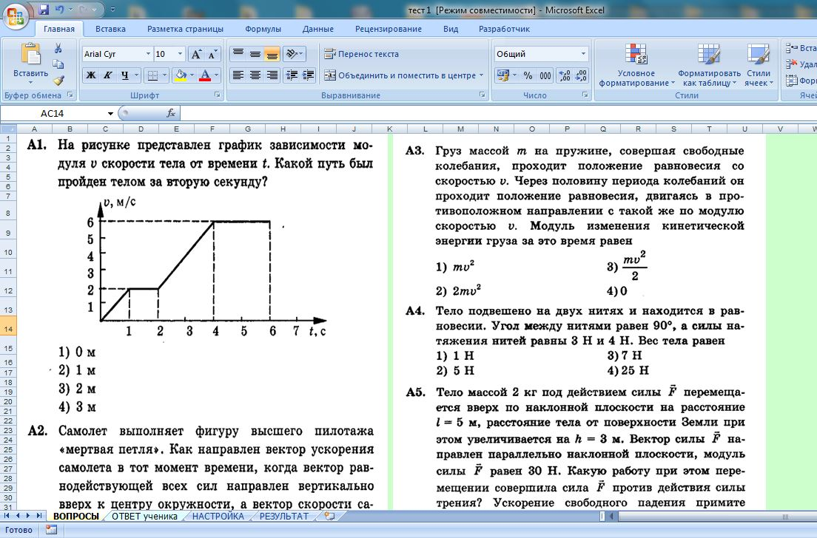
Окно вопросов для ученика

Slide 10
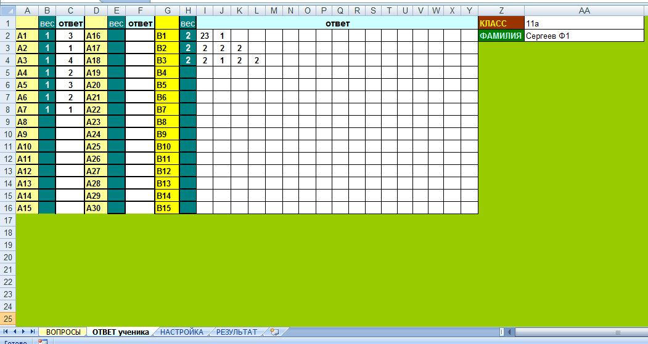
Окно ответа ученика

Slide 11
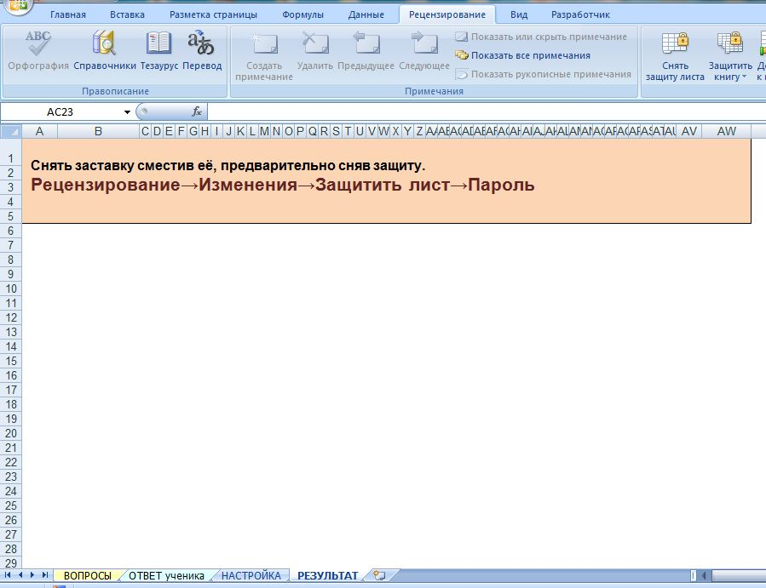
Просмотр и защита результата ответа ученика

Slide 12
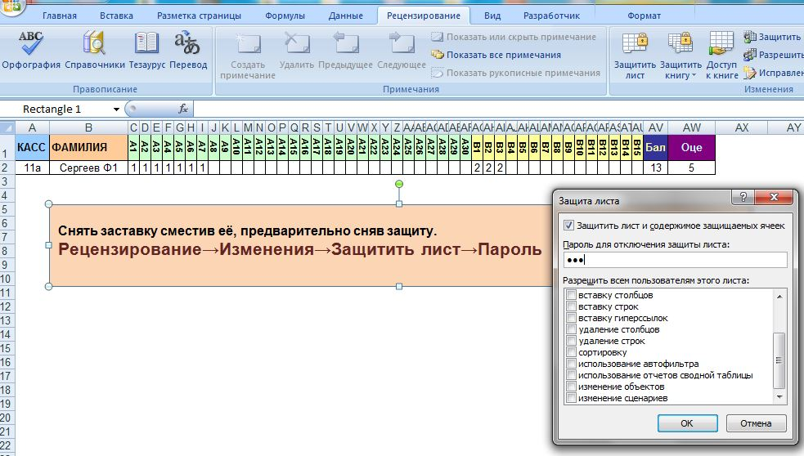
Просмотр и защита результата ответа ученика

Slide 13
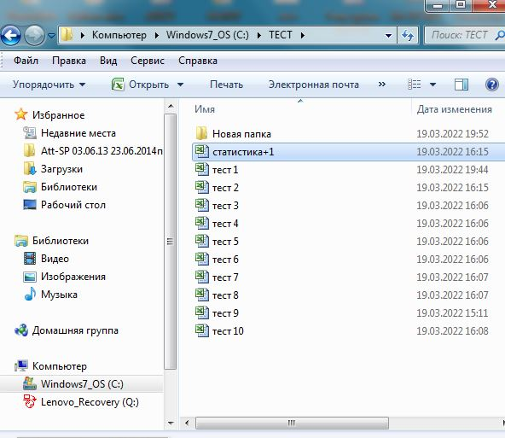
Сбор ответов в папку -ТЕСТ

Slide 14
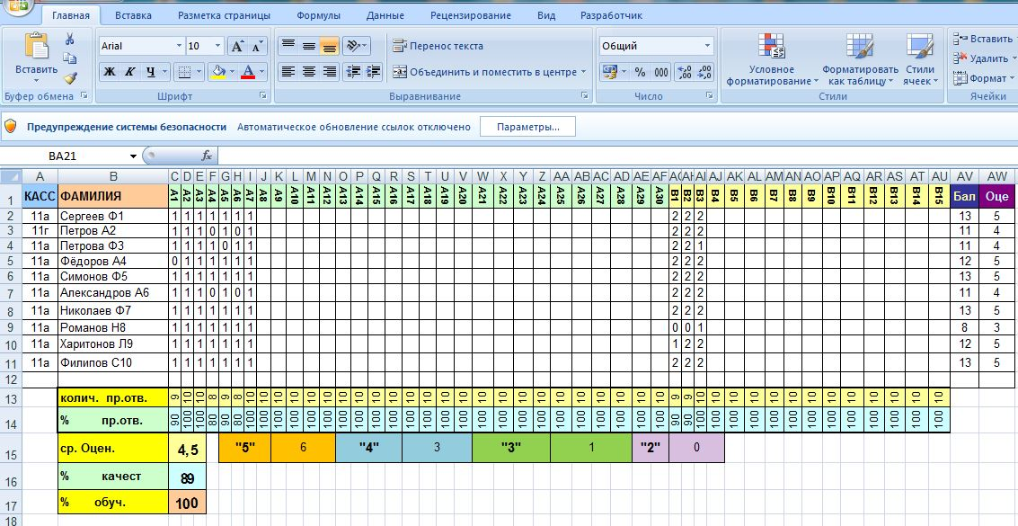
Сводка результатов

Slide 15
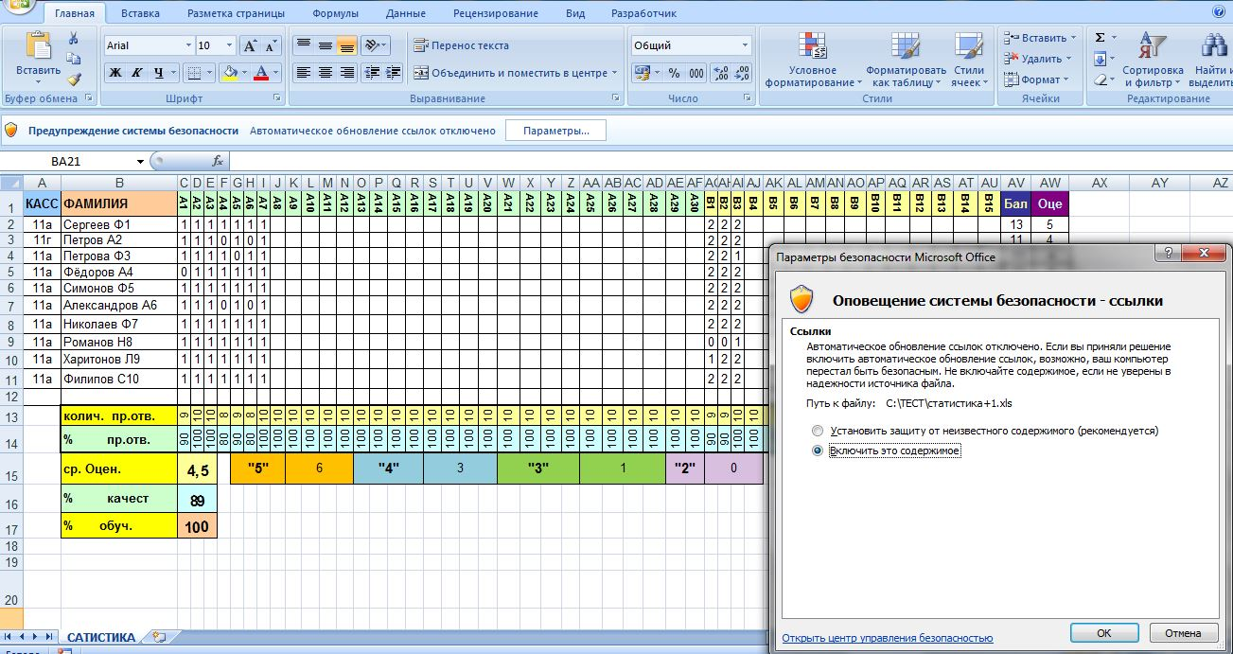
Сводка результатов

Slide 16
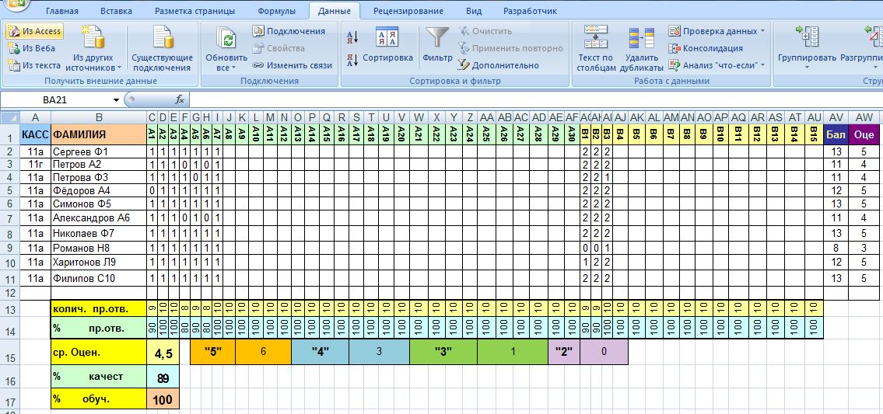
Сводка результатов

Slide 17
Спасибо за внимание.

